Slide 1
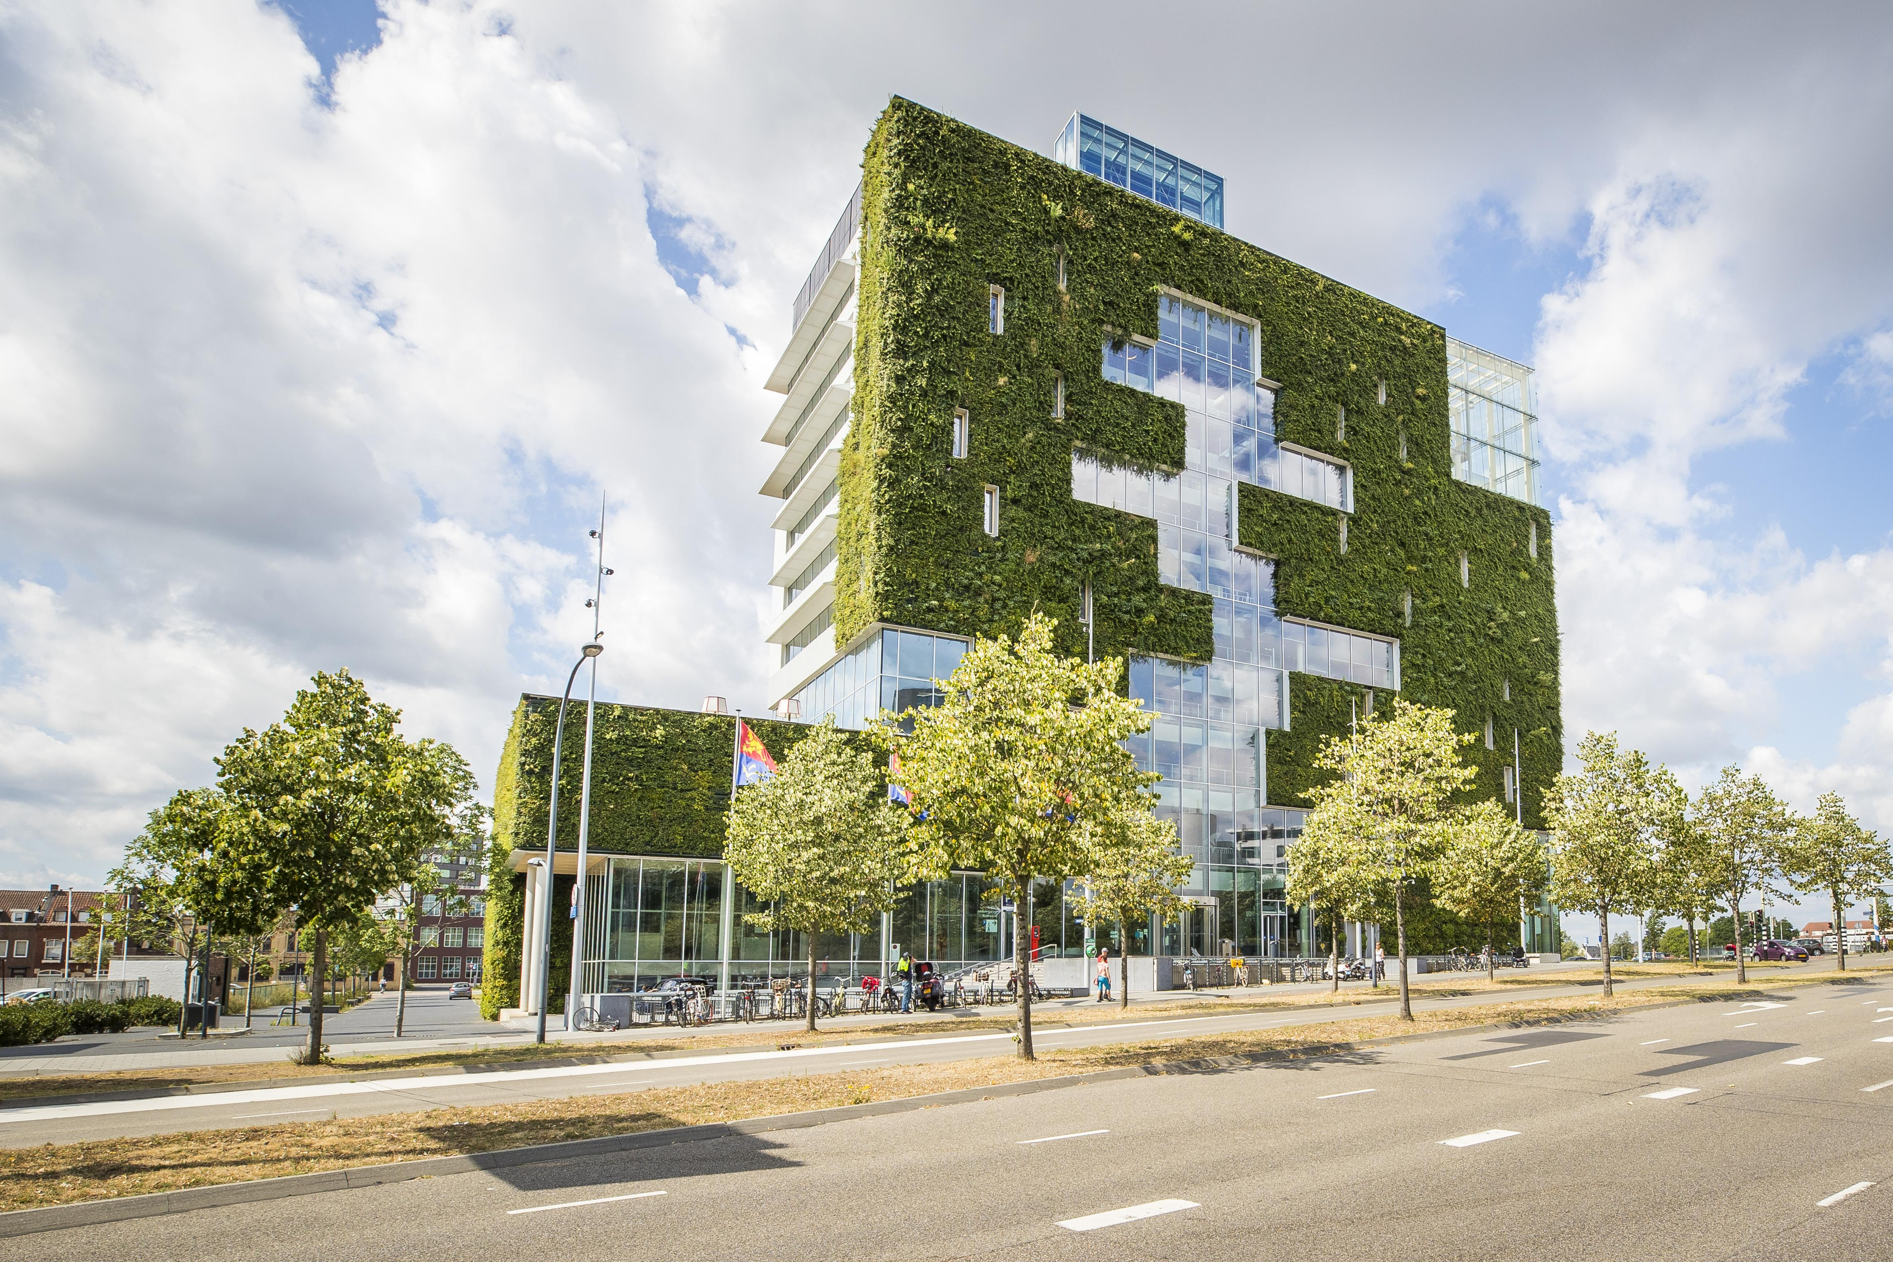
Informatiebijeenkomst AANBESTEDING INBURGERING
Gemeente venlo 2025

Slide 2

Inhoudsopgave
01
Strategisch kader
02
doelgroep
03
Inhoudelijk kader
04
Taak en rolverdeling
05
beoordeling

Slide 3
Strategisch kader
            Iedereen doet mee
            We werken impactgericht
            We sturen op integraliteit
            Doorontwikkeling richting 2028

Slide 4
doelgroep
            B1 en Z route
              Inclusief gezinsleden
            Gezinsmigranten
Optioneel: aanbod taalcomponent Onderwijsroute

Slide 5
Inhoudelijke bouwstenen: beproefd
            Bewezen fundament
            1 aanbieder
            Impactdoel: zelfredzaamheid (> participatie)
            Impactsturing: samenwerkingsvorm gebaseerd op vertrouwen
            Innovatieve invulling B1 met doorstroom MBO
            Meer dan alleen de wet

Slide 6
Inhoudelijke bouwstenen: vernieuwing
            Wat we geleerd
            Arbeidsparticipatie nog sterker verankeren
            Taalonderwijs aansluiten op leerbehoeften
            Versterken sociale netwerken
            Continuiteit in begeleiding: één aanspreekpunt per deelnemer
            Aansluiting op vervolgvoorzieningen

Slide 7
Verantwoordelijkheid aanbieder
Alle wettelijke taken, tenzij ..
Verbeteren van zelfredzaamheid
Aanspreekpunt voor deelnemer
Sturing binnen het vaste budget
Doorontwikkeling
Verbinding met sociale basis en partners
Doorgeleiding na afronding
Basistrainer gezinsmigranten

Slide 8
Wat doet de gemeente zelf
            Leerbaarheidstoets
            Beoordelen en vaststellen PIP
              Accorderen wijzigingen ontwikkelplannen
            Monitoren voortgang per deelnemer in voortgangsgesprekken
            Handhaving
            Beoordeling of bij afronding aan alle doelen is voldaan
              Wettelijke taken
              Venlose impactdoelen inzake zelfredzaamheid

Slide 9
Wat doen we samen
            Na gunning te bespreken hoe in co-productie
              Begeleiding high-potentials richting werk of opleiding
              Doorgeleiding richting maatwerkondersteuning (WMO)
              Advisering gezinsmigranten over taalonderwijs
              Informatievoorziening in het kader van MAP

Slide 10
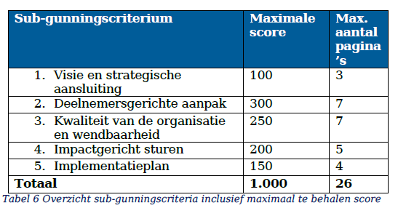
Beoordeling
Vereisten
Bewezen ervaring met grootschalige integrale inburgeringsopdrachten
Impactgericht werken

